Slide 1
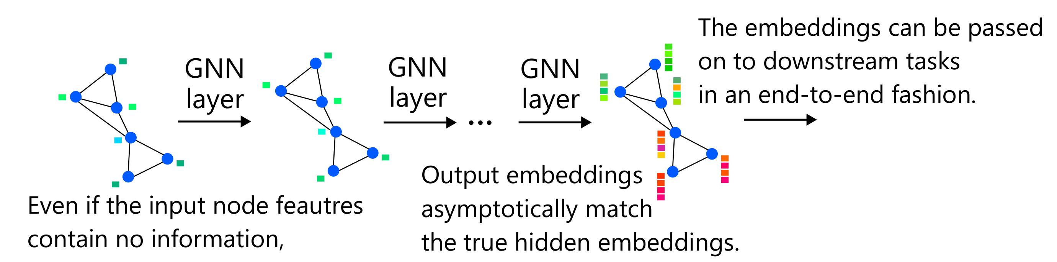
Graph Neural Networks
can Recover the Hidden Features
Solely from the Graph Structure (ICML 2023)
Ryoma Sato, RIKEN AIP (Kyoto University)
GNNs can create completely new and useful node features even when the input node fatures are uninformative, by absorbing information from the graph structure.
Code: https://github.com/joisino/gnnrecover
Notes:
相比图的特征，结构对于深度图学习而言或许更加重要。
Sato R. Graph Neural Networks can Recover the Hidden Features Solely from the Graph Structure[J]. arXiv preprint arXiv:2301.10956, 2023.
https://github.com/joisino/gnnrecover

Slide 2
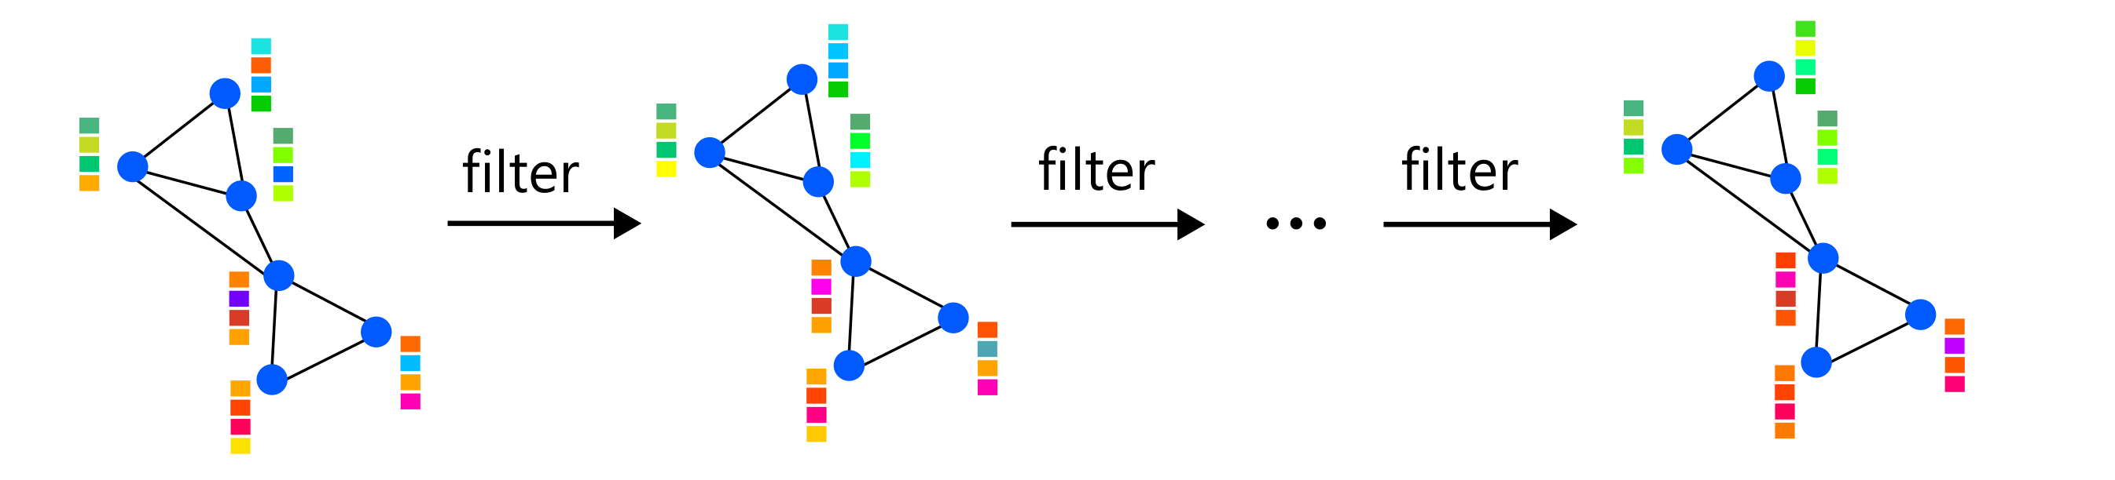
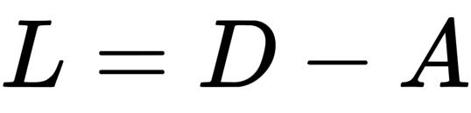
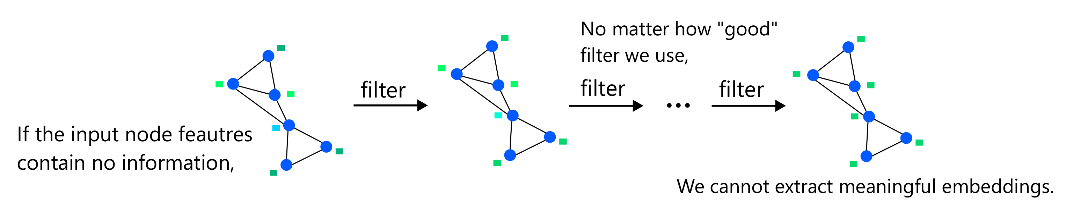
Traditional View of GNNs(Rich Node Features)
GNNs filter features by mixing them with neighboring nodes.
Overview
Traditional View (Uninformative Features)
If the features are garbage, the outputs are also garbage.

Slide 3
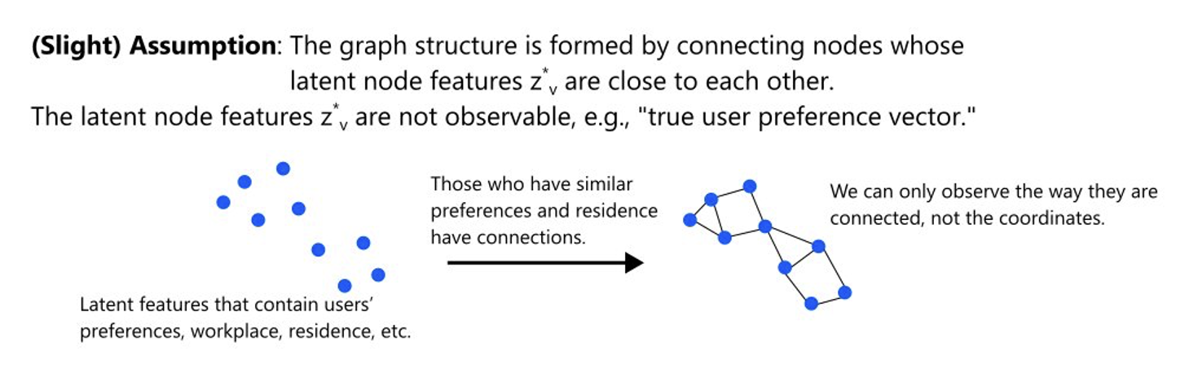
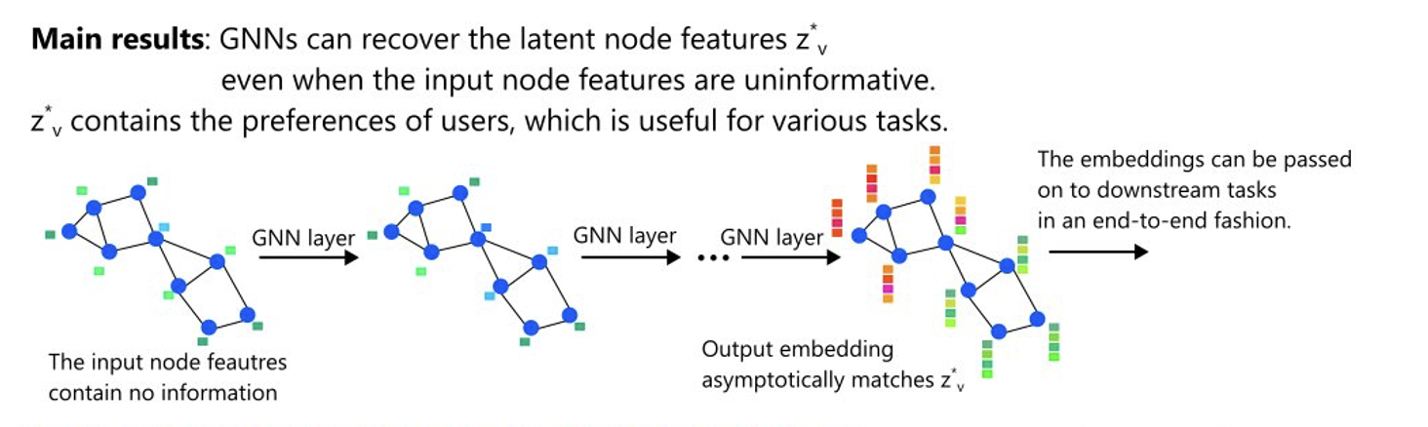
Can GNNs utilize the graph information without the aid of node features?
Research question
Notes:
这篇文章证明了 GNN 可以仅凭图的结构学习到藏匿于其中的高级知识，它们甚至可以帮助 GNN 重构它从来没见过的特征。
这些被重构的特征可以是现实数据集中的各种特征，但在 GNN 训练时它们都是不可见的。相反，在训练时，每个节点的特征仅由图本身的基本结构信息（如中心性）生成。
例如，仅将用户交易网络中每个节点的度作为特征，GNN 能学习恢复各个用户的一些个人特征，这些特征可能甚至属于用户隐私。

Slide 4
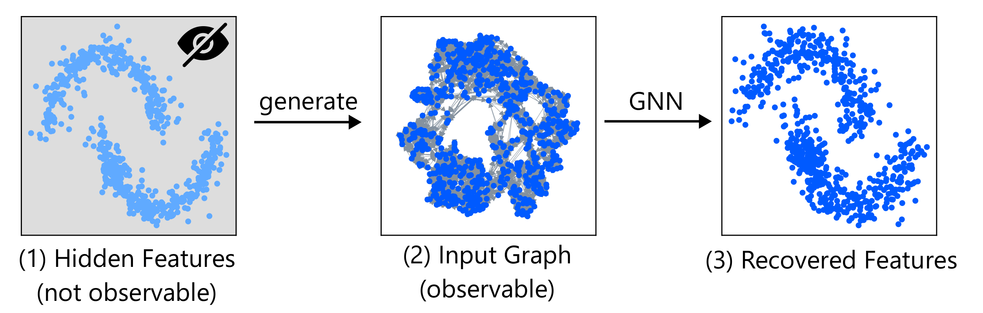
Problem Setting
Showed that GNNs create informative node features by themselves even when the input features are uninformative by absorbing information from the underlying graph. Therefore, GNNs work even when the input node features are uninformative.

Slide 5
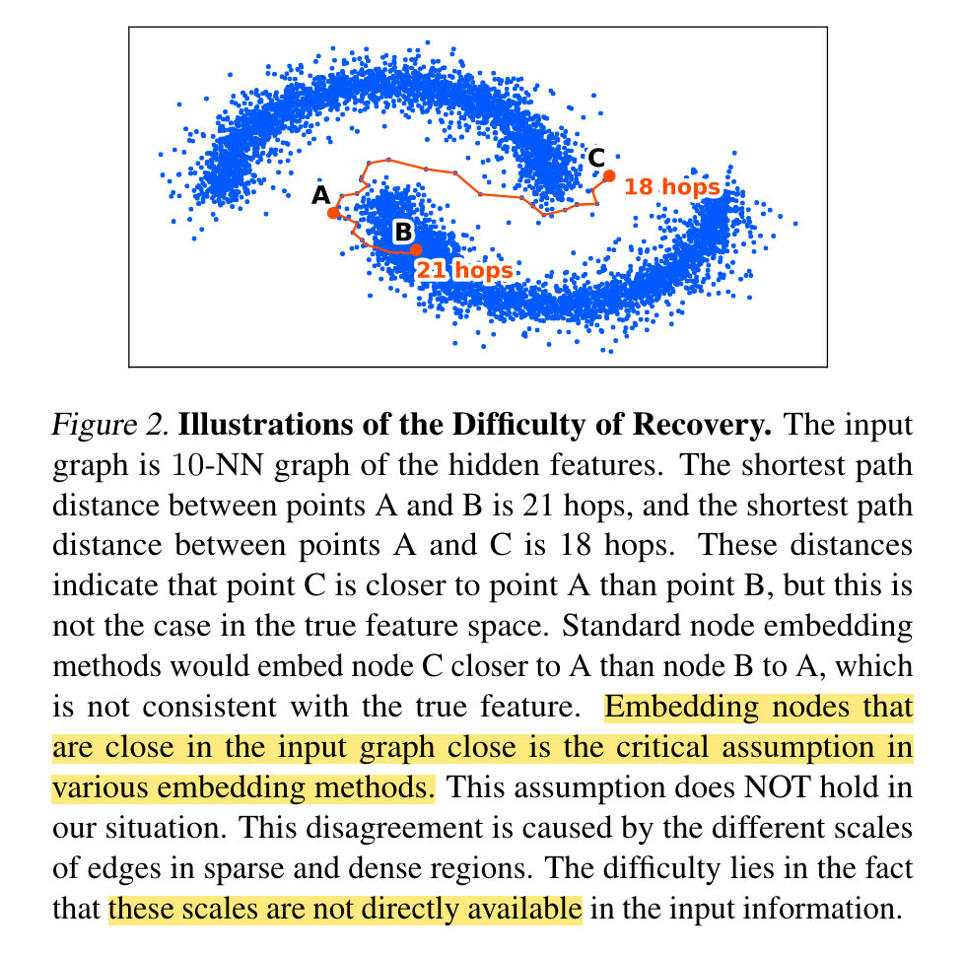
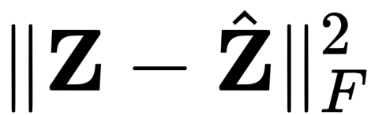
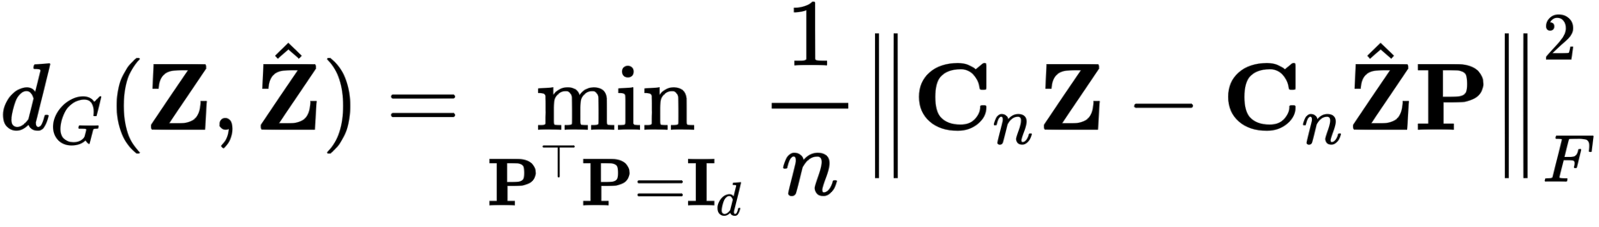
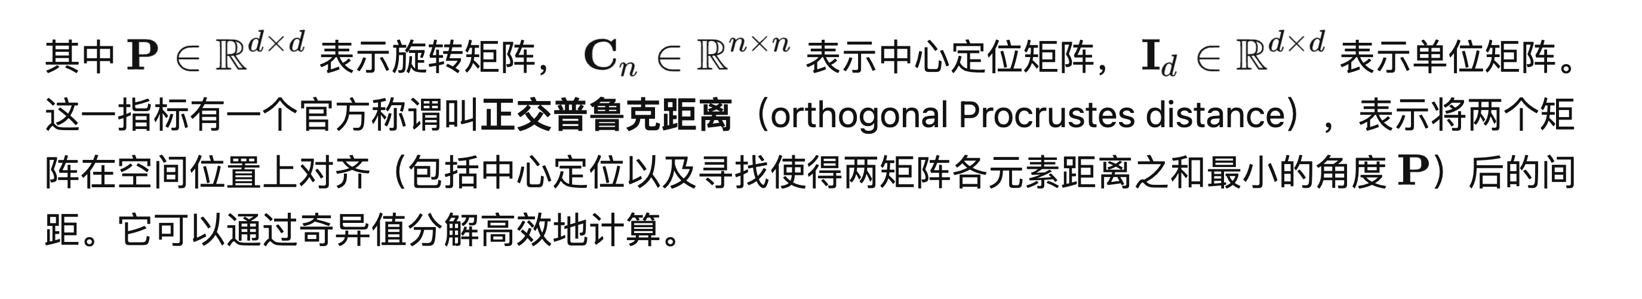
Why Is Recovery
Challenging?
Recovery vs reconstruction
Orthogonal Procrustes distance
Notes:
· 满足平移和旋转不变性的指标
因为有些东西我们没考虑到，比如谁能确，保学习出的特征空间和原始特征空间在位置和角度上都一致，（平移到另一个位置或者旋转一个角度），得到不同的z
我们所讨论的特征恢复其实是一种特殊的图生成任务：学习目标数据（原始特征 �）的分布或流形 �(�)，它恒正、可微、对数梯度有界。考虑到 GNN 完全没有除图结构外对真实特征的任何先验知识，如何获知真实特征的流形成为了一个大难题。有人可能会说，我们就不能利用我们手头的图结构进行特征度量学习吗？节点在图上隔得越远，特征的相关度越低。嗯，这的确是一个直观上合理的假设，但可惜它是不对的，因为节点在图上的最短路径距离（shortest path distance）与特征在流形上的分布并无直接联系。在特征空间中，两个离得很近的特征点却可能对应着图上距离很远（跳数很多）的两个节点。作者给出了一个反例：下图是一个 graph 对应的特征空间，其中节点 A 到 B 的最短路径距离为 21 跳，A 到 C 的最短路径距离为 18 跳，但 A 特征到 B 特征的欧氏距离比到 C 特征的欧氏距离短很多。
从这个例子中，我们可以发现，特征空间中两点的欧氏距离很大程度上取决于该特征点所在区域的密度，因为在高密度区域中，一跳对应的距离要短得多，节点 A 和 B 的特征同属于一个高密度区域，所以更多跳对应的特征距离更短。可是，对于看不到实际特征的 GNN，如何判断一个节点的特征是位于特征空间中的高密度区域，还是低密度区域？有人可能会说，用图结构提供的节点中心性来近似评估。度越大的节点，周围的节点越多，根据同质性假设，相近的特征也就越多。嗯，这的确也是一个直观上合理的假设，但可惜它也是不对的，因为特征的密度并不完全与结构相关。事实上，上图来自于一个 10 阶正则图（即所有节点的度相等，均为 10），但特征空间中出现了明显的密度差异区域，所以这一说法不攻自破了。
既然如此，从局部结构入手学习流形的密度似乎是不可行了。聪明的前人们找到了一种可行的方法：可以通过在无权图上进行随机游走估计特征的分布，因为当图中包含足够多的节点时随机游走过程渐进等价于在特征空间中的扩散过程 [1]。借助这一点，作者进行了一些理论研究，并得出结论：在图数据满足一些特定假设的前提下，GNN 能够仅从其拓扑结构恢复原始的特征。

Slide 6
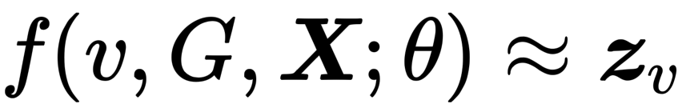
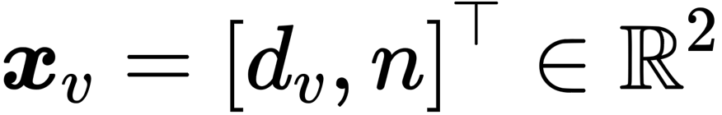
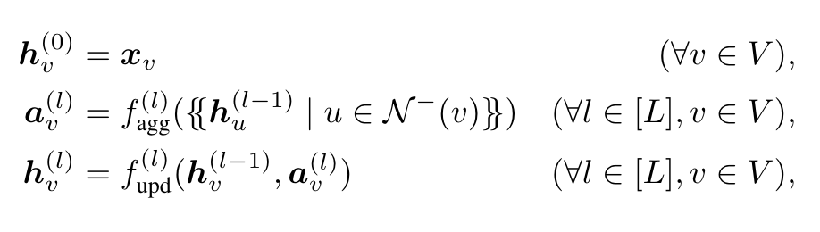
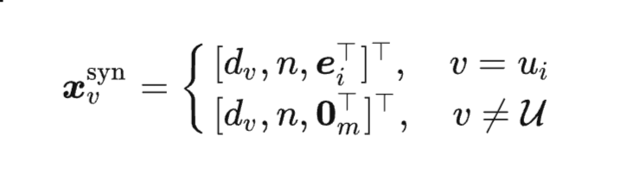
Assumptions and problem formulation
The graph is sufficiently large (with a large enough number of nodes).
Each node's original feature is i.i.d sampled from p(z).
The graph is generated in an incremental node manner, that is, starting from one node and iterating, adding one node to the graph each time, and conditionally connecting this node to some other nodes in the graph.
Each iteration corresponds to a threshold function s_n(z_t)​, which indicates the condition for node i to have directed edges to other nodes after the t-th iteration (at this time there are �t nodes in the graph).
When nodes i and j satisfy that their Euclidean distance is less than this threshold ​, there exists an (i.e., the adjacency relationship in the graph structure is tied to the Euclidean distance of node features).
Notes:
为得出上一节的结论，首先需要对所研究的图数据做一些假设。
图足够大（节点数目足够大）。
每个节点的原始特征是从 �(�) 中 i.i.d 采样的。
图是类似于使用增量节点的方式生成的，即从一个节点开始迭代，每次向图中添加一个节点，并有条件地将该节点与图中某些其他节点进行连接。
每次迭代都对应一个阈值函数 ��(��)，它指示第 �−1 次迭代后（此时图中有 � 个节点）节点 � 存在指向其他节点的有向边的条件。当节点 � 和 � 满足欧氏距离小于该阈值时 ‖��−��‖<��(��)，存在边 �→� （即图结构中的邻接关系与节点特征的欧氏距离是挂钩的）。
以及一些其他用于理论分析的假设（见原文 3.1 节）。
顺带一提，这一套假设是否温和？尽管作者声明“实际情况下图数据无需由不断添加单个节点生成”，但其他的假设仍有待讨论，尤其是对于链接的假设。
这样的设计有它的考量：为使 GNN 能够区分每个节点。直接用度作为节点特征会使得 GNN 区分不出某些度相等的节点，从而陷入 trivial 的表示学习，因此要手动给这些特征附上 id。直接用 one-hot 的形式会导致维数爆炸：每添加一个节点，所有节点的维数就要 +1，对于足够大的图而言是不可接受的，只能挑一部分节点加以区分。因此，作者首先随机地从所有 � 个节点中抽出 � 个节点，形成 VIP 节点集 �={��}，只有这里的节点才能享受到 one-hot 式的编码 ��⊤，而其他的节点只能拼接一个零向量 0�⊤。最终，每个节点都拥有了一个 2+� 维的向量特征
Z_v is the hidden feature

Slide 7
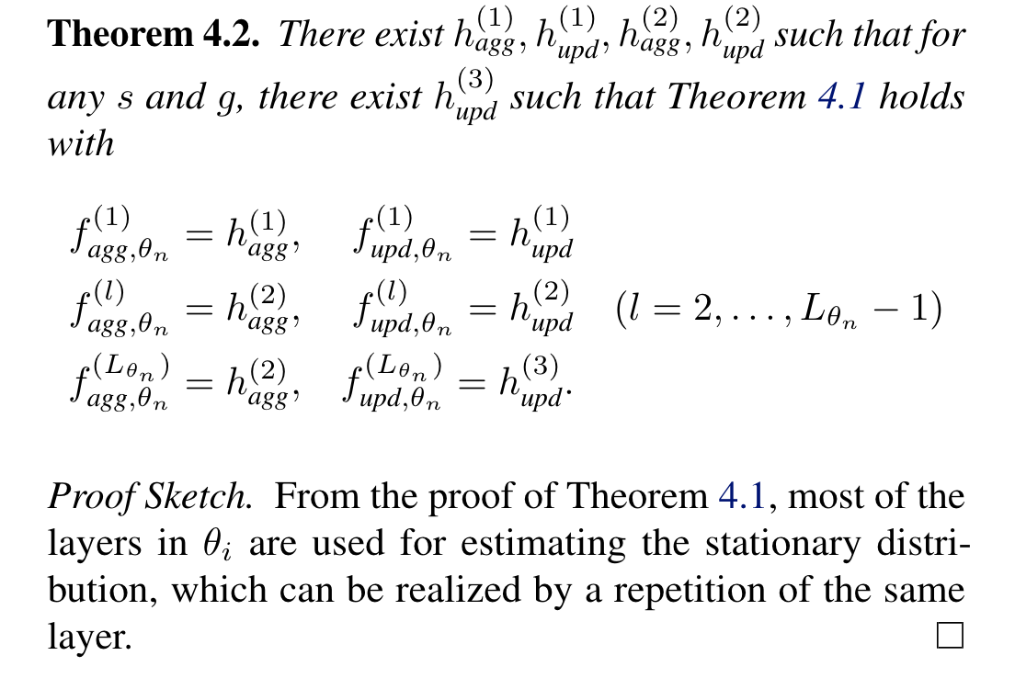
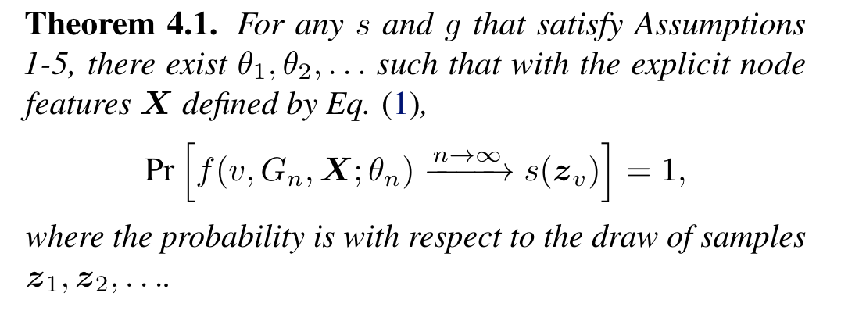
Main Results
The key idea is that GNNs can simulate random walks on graphs.
Once the stationary distribution of random walks is estimated, we can recover the scale from it.
These functions are the same regardless of the graph size. Therefore, in theory, one can fit these functions using small graphs and apply the resulting model to large graphs as long as the underlying law for the generation process.
The construction of these layers (i.e., the computation of the stationary distribution) can also be used for introducing indicative biases to GNN architectures.
Notes:
定理 4.1 和 4.2 证明了 GNN 是阈值函数的一致估计量，即 GNN 有能力恢复原始图数据的阈值函数（前提是该函数存在），且只需要有限数目的拟合函数即可完成：
Theorem 4.1 在上一节的假设和构造特征下，对单个图 ��，存在参数 �1,�2,⋯ 使 GNN 的输出几乎必然收敛至阈值函数 �(��)：Pr[�(�,��,�;��)→�→∞�(��)]=1����� �����ℎ. 先证明 GNN 能够模拟在图上的随机游走，等到随机游走达到平稳时，GNN 可以重构阈值，因为它被视为随机游走的尺度
Theorem 4.2（简化版本） 一个 5 层的 GNN 可满足 Theorem 4.1。
����� �����ℎ. Theorem 4.1 中描述的网络的大多数层都被用于估计了随机游走平稳分布，它们可以归纳为一层网络的参数（无限逼近定理的又一次体现）

Slide 8
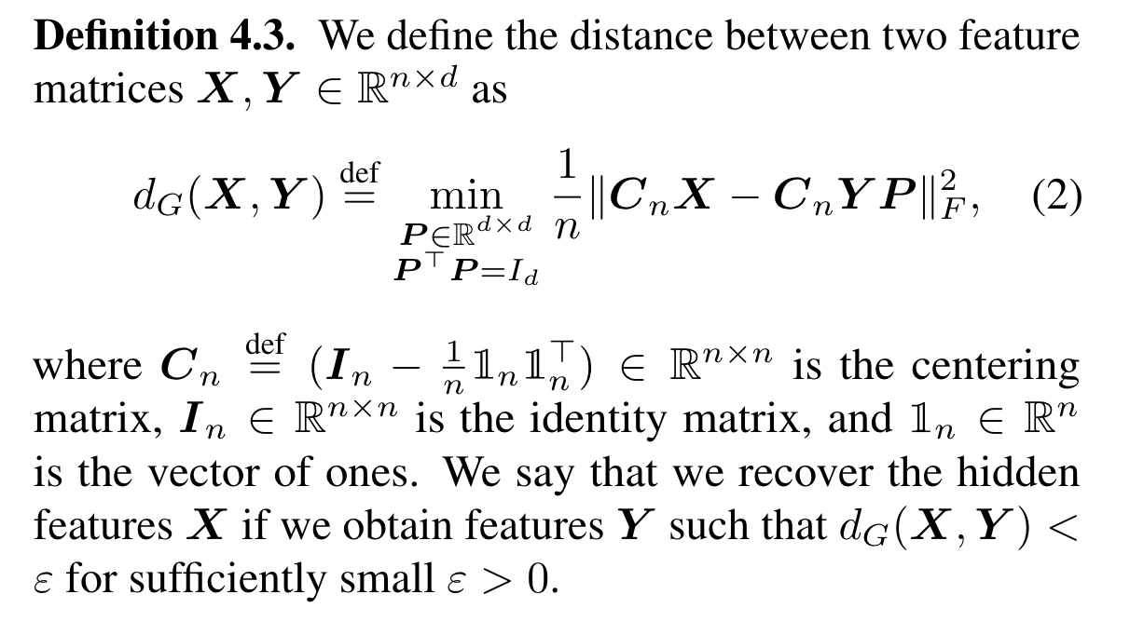
Main Results
Introduce the measure of discrepancy of features.
Orthogonal Procrustes distance：
The distance is the minimum average distance between two features after rigid transformation

Slide 9
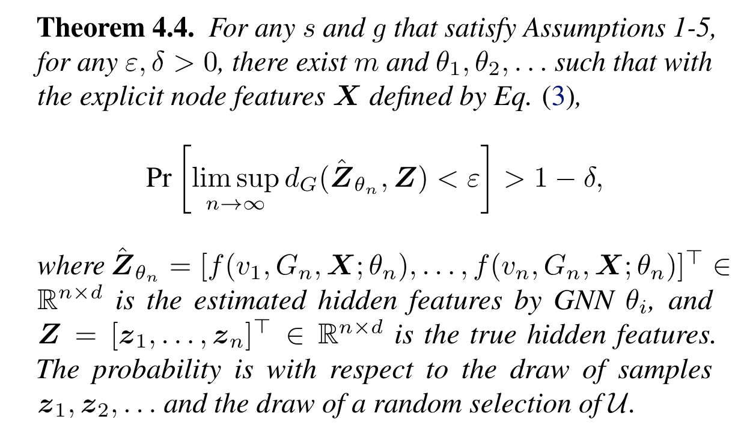
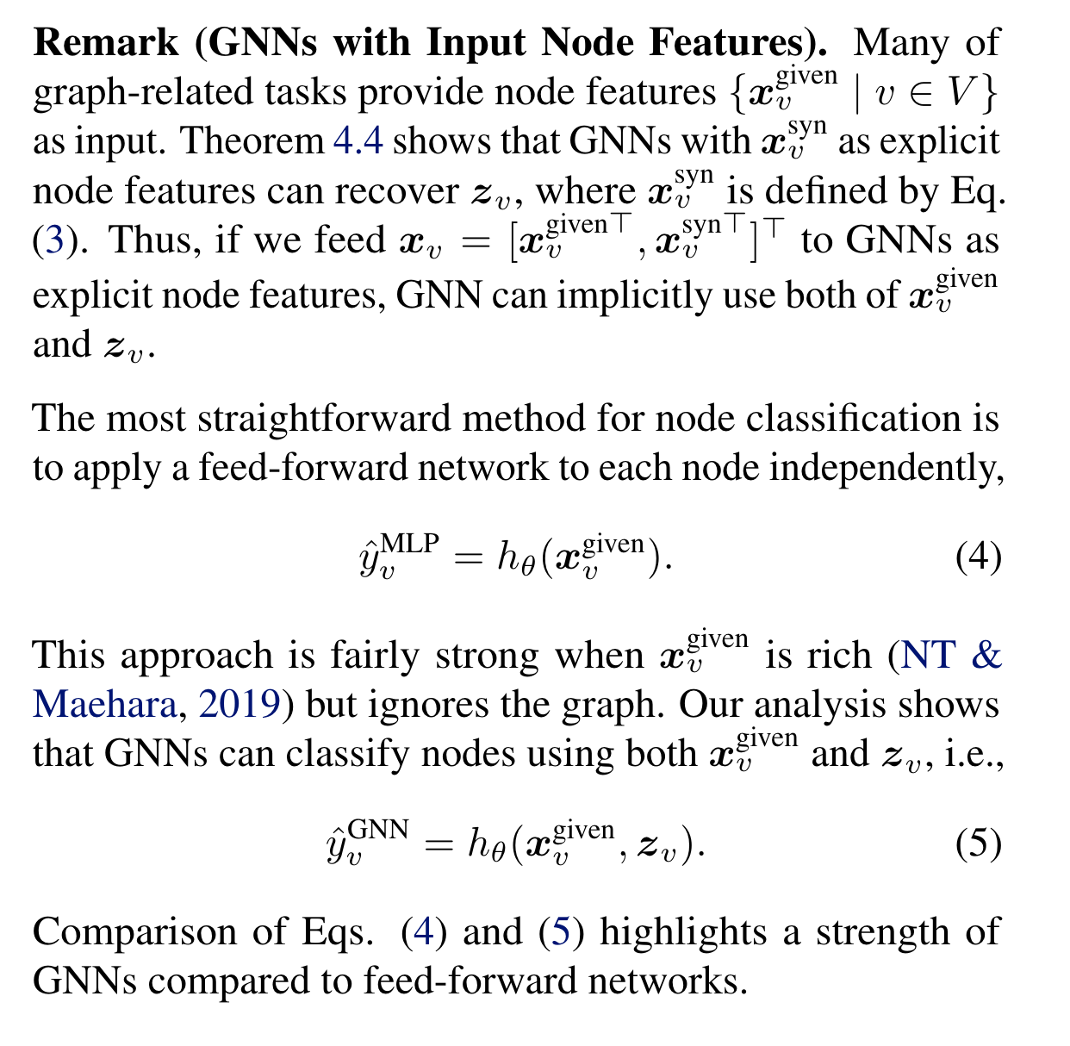
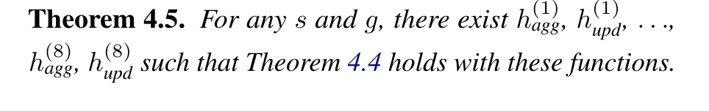
Main Results

Slide 10
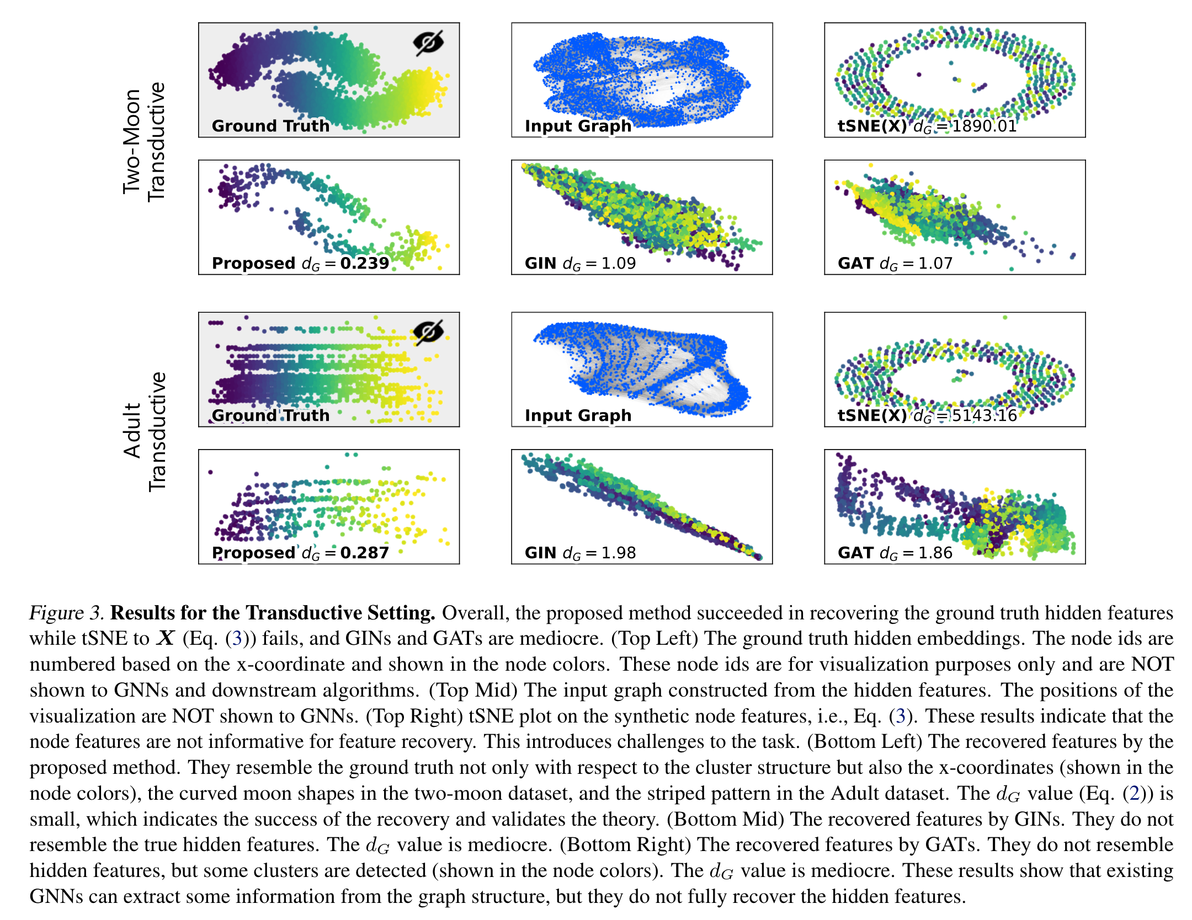
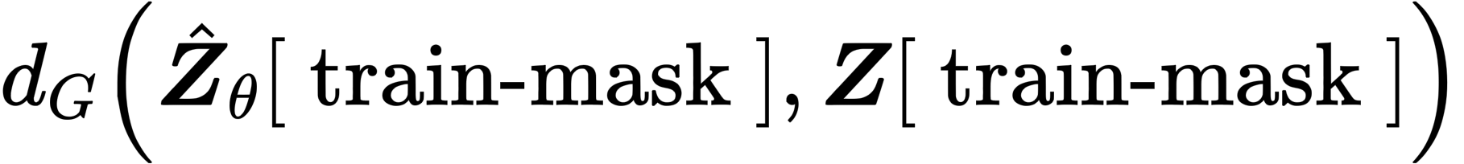
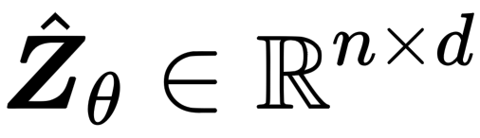
Experiments
Transductive setting
Inductive setting
Notes:
作者定义了一套属于自己的 GNN 网络，使用了在理论分析中使用的参数以及所提出的正交普鲁克距离作为 loss。实验在合成数据集 Two-Moon 和现实数据集 Adult 上进行，分为 transductive setting 和 inductive setting：前者的训练节点和评估节点出自同一个 graph，而后者使用两个不同的数据集分别进行训练和评估。
从下面的结果图来看，GIN、GAT 由于缺乏特定的先验，都没有很好地完成特征的恢复任务，只有所提出的方法做得比较好
（但这能印证 “GNN 能从结构恢复特征” 这一论点吗？这不是只能说明作者设计的框架对特征恢复效果比较好而已吗？我所期望的实验是在 GIN 和 GAT 上直接使用作者给出的 loss，能够显著改善它们的特征恢复结果，这样才更合理）。
分为 transductive setting 和 inductive setting：前者的训练节点和评估节点出自同一个 graph，而后者使用两个不同的数据集分别进行训练和评估。

Slide 11
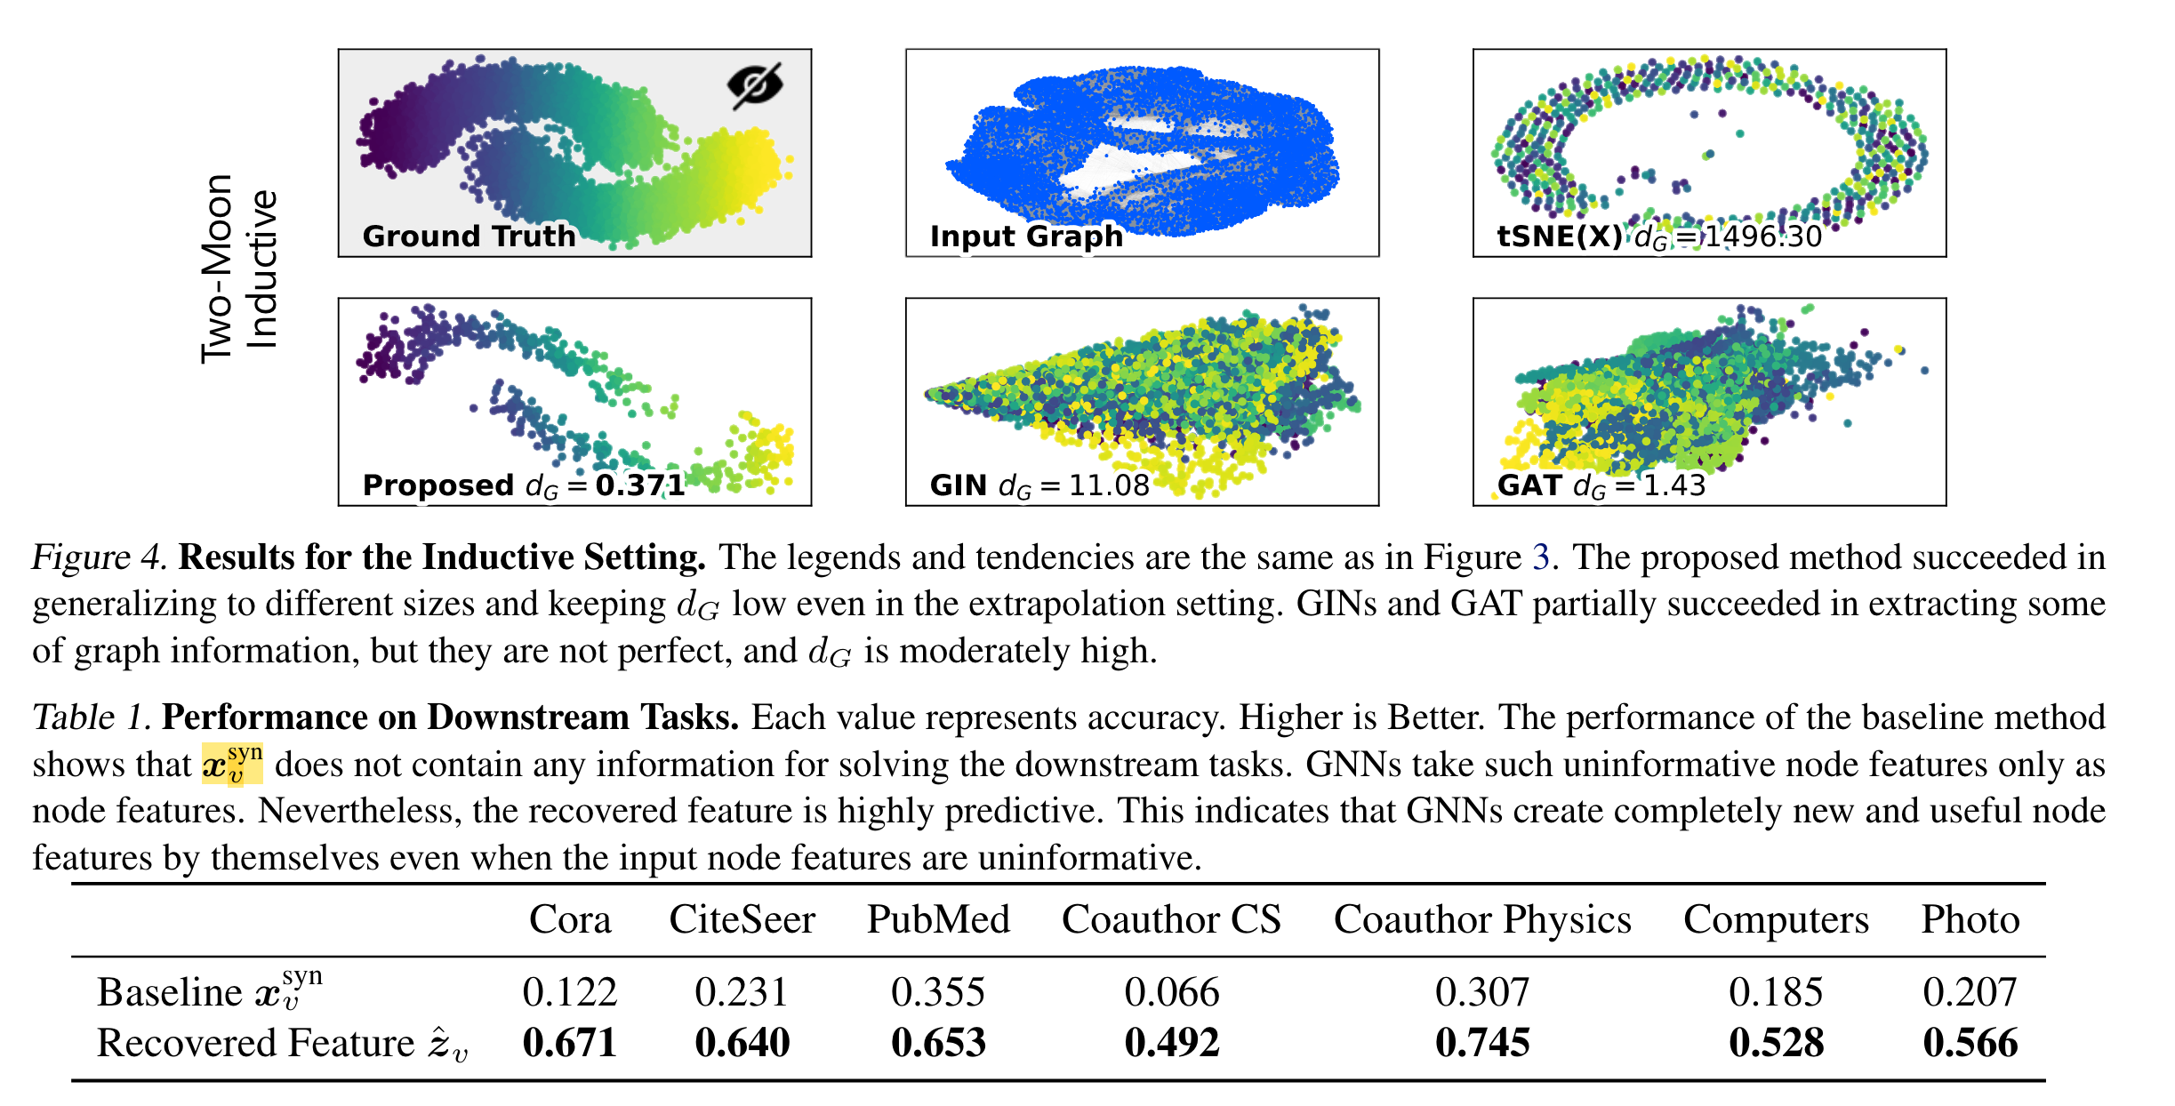
Conclusion
Observation 1. Recovery Succeeded.
Observation 2. Existing GNNs are mediocre. These results highligt the importance of inductive biases of GNNs to exploit the hidden features.
Observation 3. tSNE fails.
Observation 4. Recovery Succeeded in the Inductive Setting. The ability of recovery can be transferred to other graph sizes as long as the law of data generation is the same.
GNNs work well (somewhat unexpectedly) in such a challenging situation.
Notes:
另外，作者使用恢复的 feature 作为新的 feature 训练一个逻辑回归器预测节点的标签。结果发现这些 feature 表现得也还不错，说明这一方法预训练的模型有望用于给无属性图生成更加有效的特征。
五、
传统的观念认为，GNN 不能捕获图的全局特征。
因为信息的平滑滤波，多层 GNN 的堆叠以学习更广的感受野的策略都由于过平滑问题而失败了。
不过，既然 GNN 只能学习到局部的拓扑结构，那为何能够恢复整体的数据流形？
浅层 GNN 真的不能捕获图的全局特征吗？
另外，基于图的拓扑结构构造的特征真的完全是冗余的吗？
如果用它们强化图的原始特征，会导致 GNN 的学习能力发生怎样的变化
？这些问题，只能留给后续的理论和经验工作回答了

Slide 12
Inspirations
The graph is generated by connecting nodes with similar hidden features
A simple idea -> effective experiments -> a complete proof = top-tier conference paper.
GNN: The intuition that this graph needs to be sufficiently large, and the sparse assumption

Slide 13
Reference
Hashimoto T, Sun Y, Jaakkola T. Metric recovery from directed unweighted graphs. In AISTATS, 2015: 342-350.
https://distill.pub/2021/gnn-intro/
  Graph & DA
  Curriculum Graph Co-Teaching for Multi-Target Domain Adaptation
  Graph Optimal Transport for Cross-Domain Alignmentrs
  Gcan: graph convolutional adversarial network for unsupervised domain adaptation
  Progressive graph learning for open-set domain adaptation

